Slide 1


Продвинутый уровень командной разработки
Докладчик
Токарев Александр Владимирович

Slide 2

В этом модуле мы рассмотрим продвинутые возможности системы Git, которые используются для организации промышленной разработки в крупных компаниях.
Мы подробно рассмотрим, как работать с ветками.
Мы рассмотрим, как искать коммиты, в которых были выполнены интересующие вас изменения.
Мы рассмотрим, как выполнять отмену изменений, если это требуется.

Slide 3
Ветки (branches) в git. Назначение и варианты использования.
Основы работы с ветками в Git
Ветка (branch) в системах контроля версий – это отдельная версия кода в репозитории, не зависимая от основной версии.
Ветки реализованы легковесно.
Операции создания веток и переключения между ними выполняются очень быстро.
Ветки удобно создавать, когда над проектом работает несколько человек.

Slide 4
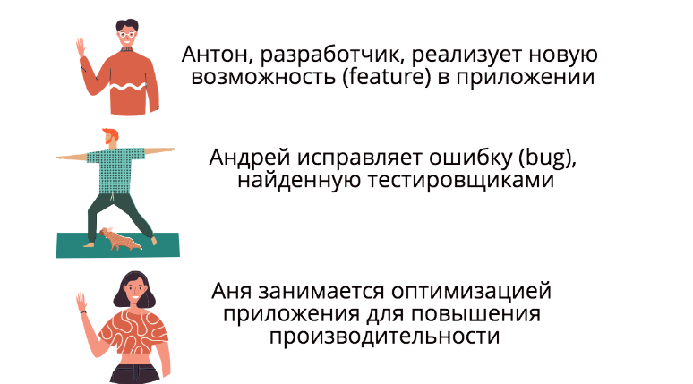
Ветки (branches) в git. Назначение и варианты использования.
Рассмотрим пример
Если всем троим необходимо будет изменить код в одном и том же файле, то могут возникнуть проблемы.

Slide 5
Ветки (branches) в git. Назначение и варианты использования.
Рассмотрим сценарий, при котором все три разработчика скопировали с помощью Git текущую версию кода из репозитория GitHub на свои локальные компьютеры и работают с локальными копиями репозитория.
Пусть первым свою работу завершил разработчик, исправляющий ошибку. Он выполняет коммит своих изменений и отправляет их в репозиторий на GitHub.
После этого очередной этап разработки завершил программист, работающий над новой возможностью приложения. Он также выполняет коммит в локальной версии репозитория и отправляет изменения на GitHub.
Но, так как он отредактировал тот же самый файл, что и разработчик, исправляющий ошибку, то эти изменения очень непросто внести. Придется внимательно просмотреть изменения, выполненные каждым разработчиком, определить, как они согласуются друг с другом, и решить, как должна выглядеть итоговая версия кода.
Такая операция называется объединение (merge). Выполнить объединение автоматически получается не всегда, часто требуется вмешательство человека. Ситуация станет еще хуже, если свои изменения отправит третий разработчик, занимающийся оптимизацией. Придется объединять не две, а три версии одного файла.

Slide 6
Ветки (branches) в git. Назначение и варианты использования.
Решить проблему с необходимостью объединения различных вариантов изменения одного файла можно несколькими способами.
Первый вариант — каждый разработчик может регулярно проверять обновления в централизованном репозитории на GitHub и изменять свой код в соответствии с полученными обновлениями. Но если над проектом работает достаточно много человек, и они регулярно выполняют коммиты в репозиторий в соответсвии с методологией Continuous Integration, то изменений даже в течение одного дня может быть очень много. В результате придется постоянно выполнять обновления кода в соответствии с изменениями в репозитории, и времени на разработку может не остаться.
Второй вариант — использование отдельных веток для реализации изменений. В этом случае для новой разработки создается отдельная ветка. В нашем примере можно создать три ветки:
ветку для новой возможности приложения,
ветку для исправления ошибки,
ветку для оптимизации производительности.
Каждый программист вносит изменения только в свою ветку, они не влияют на работу других программистов. Объединение веток происходит не после каждого коммита, а в конце работы над задачей в целом, что значительно проще реализовать.

Slide 7
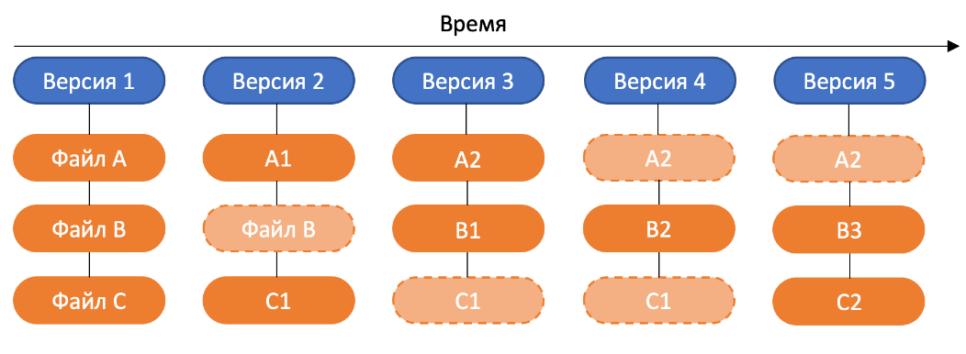
РЕАЛИЗАЦИЯ ВЕТОК В GIT

Slide 8
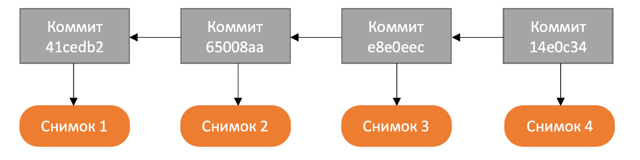
РЕАЛИЗАЦИЯ ВЕТОК В GIT
Таким образом каждый коммит в Git содержит снимок измененных в нем файлов и указатель на предыдущий коммит

Slide 9
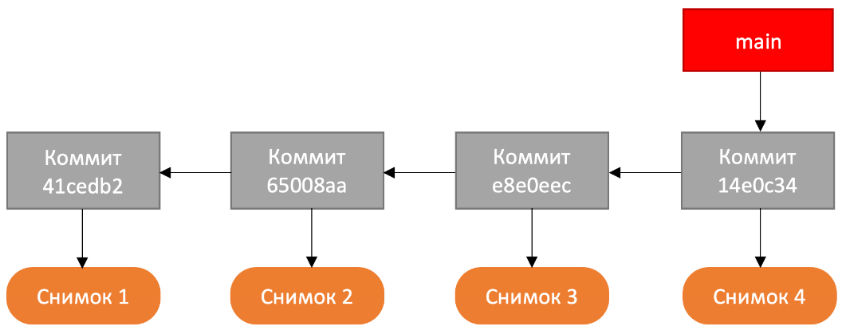
РЕАЛИЗАЦИЯ ВЕТОК В GIT
Ветка в Git — это просто указатель на один из коммитов в истории. По умолчанию в Git используется ветка с названием main, которая указывает на последний коммит

Slide 10
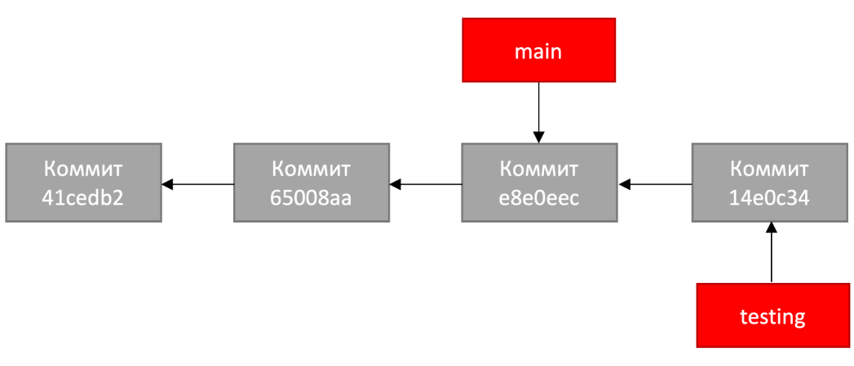
РЕАЛИЗАЦИЯ ВЕТОК В GIT

Slide 11
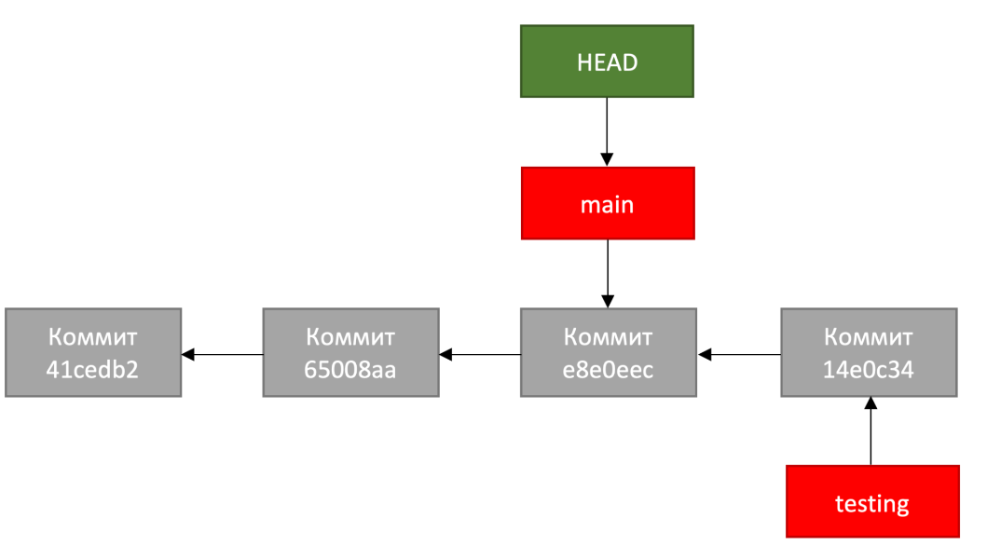
РЕАЛИЗАЦИЯ ВЕТОК В GIT

Slide 12
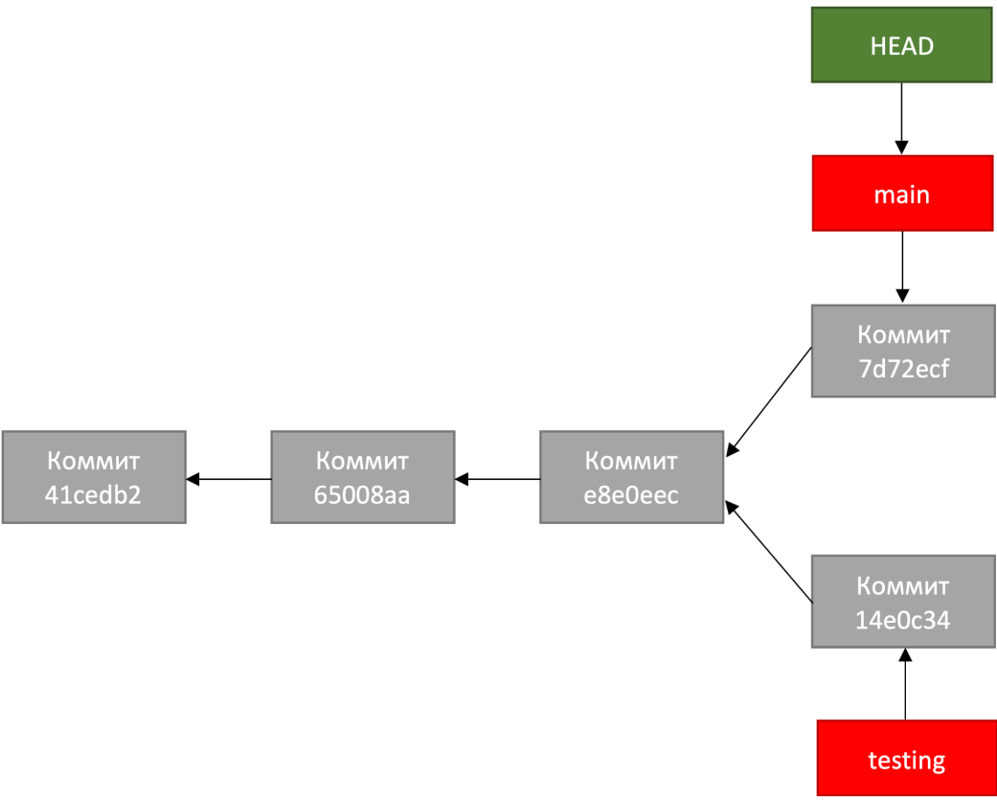
РАЗВЕТВЛЕНИЕ В GIT

Slide 13
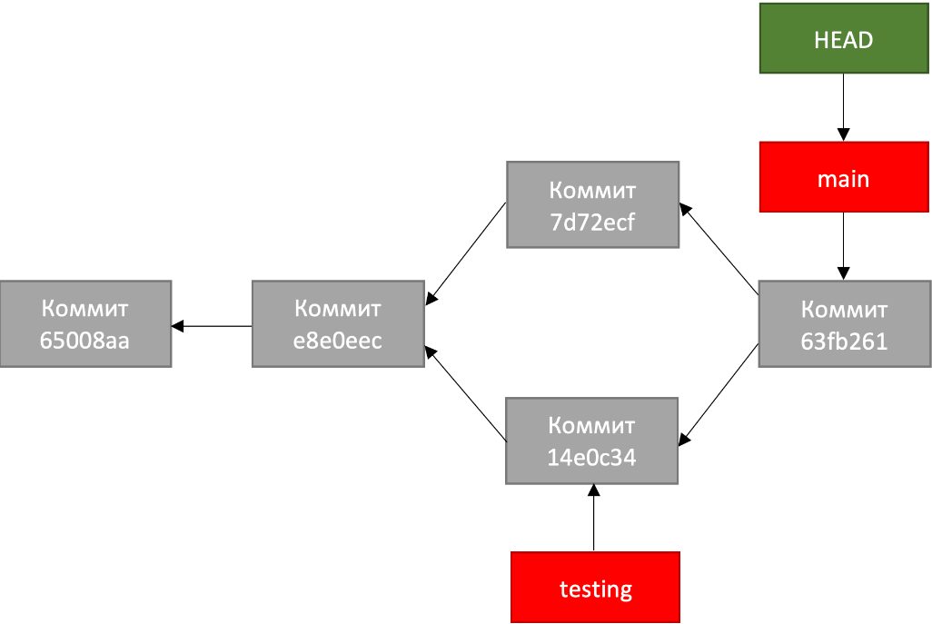
СЛИЯНИЕ И ПЕРЕБАЗИРОВАНИЕ В GIT
Чтобы объединить ветки с разными вариантами кода в Git, используются два типа процедур: слияние (merging) и перебазирование (rebasing).

Slide 14
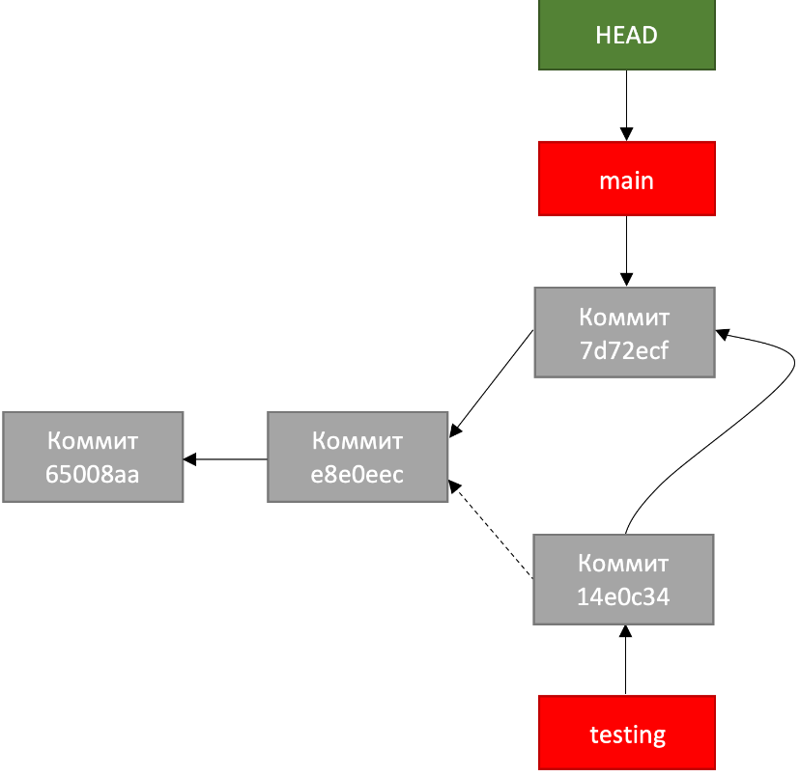
СЛИЯНИЕ И ПЕРЕБАЗИРОВАНИЕ В GIT

Slide 15
ИТОГИ
Ветки в системах контроля версий применяются для изоляции изменений, вносимых в код.
В Git ветки — это указатели на один из коммитов в истории изменений кода в репозитории.
По умолчанию в репозитории Git создается ветка main, другие ветки нужно создавать самостоятельно.
Чтобы определить, в какой ветке производится работа, Git использует указатель HEAD.
История изменений в разных ветках может отличаться друг от друга. В этом случае говорят, что произошло разветвление.
Объединение изменений их различных веток можно реализовать с помощью слияния или перебазирования.

Slide 16

СОЗДАНИЕ И ПЕРЕКЛЮЧЕНИЕ ВЕТОК
Имя ветки, с которой выполняется текущая работа, выдается в команде git status:

Slide 17

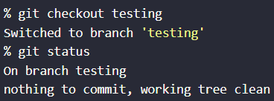
СОЗДАНИЕ И ПЕРЕКЛЮЧЕНИЕ ВЕТОК
Для создания новой ветки используется команда git branch. Например, создать ветку testing можно следующей командой:
При создании ветки автоматического переключения на нее не происходит. Переключиться на ветку можно с помощью команды git checkout:

Slide 18
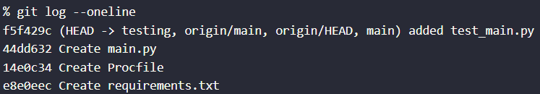
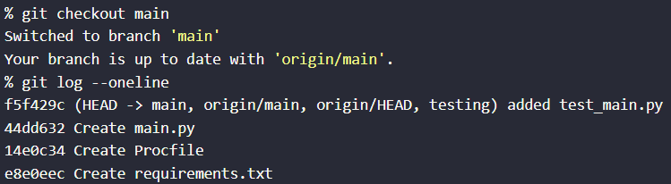
СОЗДАНИЕ И ПЕРЕКЛЮЧЕНИЕ ВЕТОК
Как мы рассматривали ранее, чтобы определить, в какой ветке производится работа, в Git применяется указатель HEAD. Посмотреть, куда он указывает, можно с помощью команды git log:
Если мы переключимся на ветку main, то в выводе git log можно будет увидеть, что указатель HEAD стал показывать на main:

Slide 19


СОЗДАНИЕ И ПЕРЕКЛЮЧЕНИЕ ВЕТОК
Для переключения между ветками также можно использовать команду git switch, которая работает аналогично git checkout:
Команды git switch и git checkout выполняют два действия:
Перемещают указатель HEAD на нужную ветку.
Меняют состояние файлов в каталоге в соответствии с их состоянием в ветке.
Команда git branch без параметров показывает имеющиеся ветки:
Звездочкой выделена текущая ветка testing

Slide 20
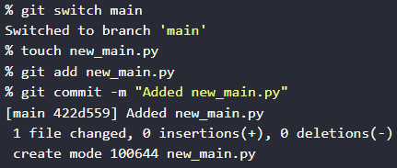
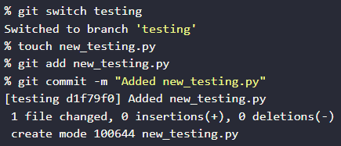
СОЗДАНИЕ РАЗВЕТВЛЕНИЯ
Давайте попробуем создать разветвления: внесем независимые изменения в две ветки: main и testing. В качестве примера создадим по пустому файлу в каждой ветке. Файл в ветке main будет называться new_main.py, а в ветке testing — new_testing.py.
Создаем файл в ветке main:
Создаем файл в ветке testing:

Slide 21
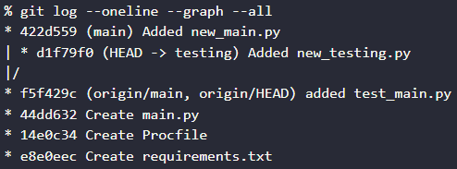
СОЗДАНИЕ РАЗВЕТВЛЕНИЯ
Разветвление можно увидеть в выводе команды git log. Для этого нужно указать два дополнительных параметра:
--all — показывать информацию обо всех ветках, а не только о текущей
--graph — показывать граф изменений
В истории изменений есть разветвление после коммита f5f429c:
Ветка main включает коммит 422d559, в который добавлен файл new_main.py
Ветка testing включает коммит d1f79f0, в который добавлен файл new_testing.py
Указатель HEAD ссылается на ветку testing.

Slide 22
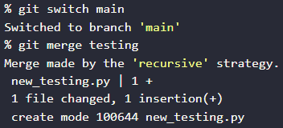
ОБЪЕДИНЕНИЕ ВЕТОК
Для слияния (merge) необходимо перейти в ветку, в которой мы хотим получить объединенную версию кода (в нашем примере это ветка main) и выполнить команду git merge:

Slide 23
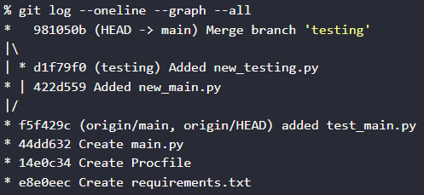
ОБЪЕДИНЕНИЕ ВЕТОК
Слияние выполнено успешно. Давайте посмотрим граф изменений:
В выводе команды git log мы можем увидеть, что создан новый коммит 981050b, в котором выполнено слияние предыдущих коммитов из двух разных веток: коммита 422d559 из ветки main и коммита d1f79f0 из ветки testing.

Slide 24


ОБЪЕДИНЕНИЕ ВЕТОК
В результате работы команды git merge выполнено объединение разветвления в истории коммитов. Конечный результат слияния содержится в ветке main, на нее же указывает HEAD.
Альтернативный вариант объединения веток: перебазирование с помощью команды git rebase. Для этого нужно перейти в ветку testing и выполнить перебазирование:
Теперь все коммиты ветки testing находятся после коммитов ветки main. Можно перенести ветку main на текущее состояние ветки testing с помощью команды слияния:
Команда git merge в данном случае не создает коммита для слияния веток, т.к. история изменений линейная и можно просто передвинуть указатель ветки main на тот же самый коммит, на который указывает ветка testing.

Slide 25



УДАЛЕНИЕ ВЕТОК
После объединения, а также в других случаях, когда ветки становятся не нужны, их можно удалять. Для этого нужно вызвать команду git branch с параметром -d и указать название ветки:
При этом, если вы не выполнили слияние ветки, то при попытке удалить ее вы получите сообщение об ошибке:
Как можно понять из сообщения, чтобы удалить ветку, которая не была слита, нужно использовать команду:
Узнать, какие ветки были слиты, можно следующей командой:

Slide 26
ИТОГИ
Вы научились работать с ветками:
Создавать новые ветки с помощью команды git branch.
Переключаться между ветками с помощью команд git checkout или git switch
Объединять ветки можно командами git merge или git rebase.
Однако объединение веток — это не такая простая задача, как кажется на первый взгляд. Если в разных ветках изменялись одни и те же файлы, то выполнить объединение в автоматическом режиме не получится. Что делать в этом случае, мы рассмотрим в следующем модуле.

Slide 27

Устранение конфликтов при слиянии веток
Изменения в разных ветках выполняются независимо друг от друга. Поэтому может возникнуть ситуация, когда изменения, выполненные в этих ветках, противоречат друг другу. Например, изменения вносятся в один файл. В этом случае при попытке слияния веток появится сообщение об ошибке.
В примере мы пытаемся слить ветки main и testing, но это сделать нельзя, т.к. есть конфликт с содержимым (content) файла file.py.

Slide 28
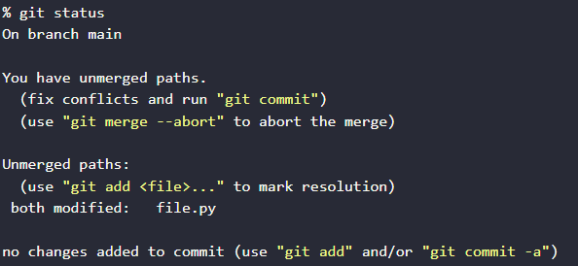
Устранение конфликтов при слиянии веток
Команда git status будет выдавать сообщение об ошибке слияния и даст подсказку, что нужно изменить, чтобы слияние было выполнено успешно.

Slide 29
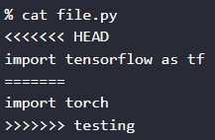
Устранение конфликтов при слиянии веток
В результате попытки объединения Git подготовил для нас файл с вариантами изменений, выполненными в разных ветках.
В нашем простом примере файл file.py содержит только одну строку с импортом библиотеки для работы с нейронными сетями. В ветке main, на которую указывает HEAD, выполняется импорт библиотеки tensorflow. В ветке testing импортируется библиотека torch. Два варианта изменений отделены друг от друга символами "=======".

Slide 30

Устранение конфликтов при слиянии веток
Нам нужно выбрать один из вариантов. Давайте выберем первый вариант с импортом tensorflow, а остальные строки удалим. Получившийся файл сохраним.
После устранения конфликта в файле file.py нужно зафиксировать изменения в нем:
Команда git commit завершает объединение веток. В результате создан коммит 6709f4e, который содержит результаты слияния ветки testing с веткой main.

Slide 31
ИТОГИ
При объединение веток могут возникнуть конфликты, например, если в разных ветках внесены изменения в один и тот же файл.
В случае наличия конфликтов автоматическое объединение веток невозможно. Git останавливает объединение.
Для устранения конфликтов необходимо вручную выбрать нужные варианты изменений в файлах с конфликтами.
После устранения конфликтов нужно зафиксировать изменения командой git commit.
Объединение веток завершается после устранения конфликтов и фиксации изменений.

Slide 32
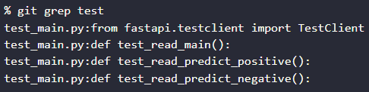

ПОИСК ИЗМЕНЕНИЙ
Команда git grep выполняет поиск в текущем каталоге и в истории изменений заданной строки или с помощью регулярного выражения. Например, чтобы найти все файлы со строкой test, можно воспользоваться следующей командой:
Вывод команды содержит имя файла и текст в нем, который содержит интересующую нас строку test. В нашем проекте все тесты находятся в одном файле test_main.py.
Если интересует не место расположение строки, а время изменения, то можно использовать команду git log с параметром -S:

Slide 33
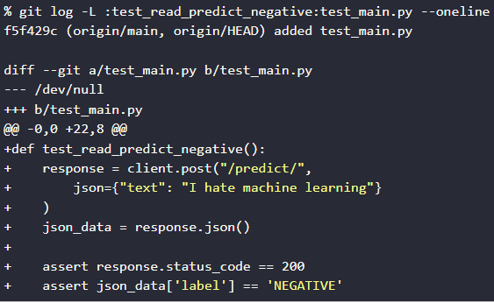
ПОИСК ИЗМЕНЕНИЙ
Более продвинутый вариант: искать историю изменений конкретной функции. Для этого нужно вызвать команду git log с параметром -L :название_функции:название_файла, например:
Функция test_read_predict_negative из файла test_main.py была изменена в коммите f5f429c. Именно в этом коммите функция была создана, как можно понять из описания изменений коммита, показанных командой git log.

Slide 34
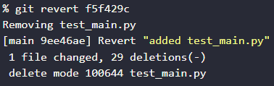
ОТМЕНА ОПРЕДЕЛЕННОГО КОММИТА
Предположим, что вы нашли коммит, в который были внесены изменения, приведшие к неработоспособности приложения. Для того, чтобы отменить этот коммит, можно использовать команду git revert:
Команда в примере отменяет коммит f5f429c, в котором был добавлен файл с тестами для приложения test_main.py (в реальности тесты вряд ли могут нарушить работоспособность приложения, так что отменять добавление тестов приходится очень редко).
На самом деле удалить коммит из истории изменений в репозитории Git нельзя. Поэтому команда git revert создает еще один коммит, который выполняет противоположные действия для коммита, который требуется отменить. В примере это коммит 9ee46ae в ветке main.

Slide 35

ОТМЕНА ПОСЛЕДНЕГО КОММИТА В ИСТОРИИ ИЗМЕНЕНИЙ
В Git есть возможность удалить один или несколько последних коммитов из истории изменений с помощью команды git reset:
Ключевое слово HEAD~ говорит о том, что удаляется один коммит от последнего коммита. Если нужно удалить два коммита, то можно использовать HEAD~2.

Slide 36
ОТМЕНА НЕЗАФИКСИРОВАННЫХ ИЗМЕНЕНИЙ
Незафиксированные изменения в файле можно отменить с помощью команды git restore:
Эта команда восстановит файл README.md из последней зафиксированной в коммите версии. В результате все изменения, внесенные в локальную версию и не зафиксированные, будут потеряны.

Slide 37
ИТОГИ
В Git большую часть изменений, которые привели к неработоспособности приложения, можно отменить.
Для поиска требуемых изменений можно использовать команды:
git grep — ищет строку в файле в репозитории или в истории.
git log — ищет, когда были выполнены те или иные изменения.
Отменить изменения можно следующими командами:
git revert — отменяет коммит в любом месте истории изменений.
git reset — удаляет один или несколько коммитов в конце истории изменений.
git restore — отменяет незафиксированные изменения.

Slide 38
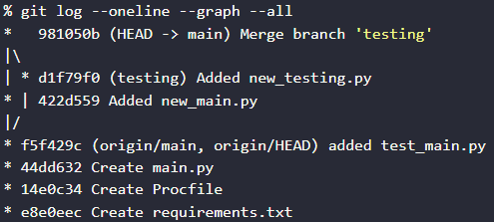
Рекомендации по хорошему стилю работы с репозиторием git
Давайте еще раз посмотрим на пример графа истории изменений:
В каждой строке вывода команды git log показывается идентификатор коммита и сообщение коммита. Поэтому очень важно писать сообщения коммитов таким образом, чтобы другие разработчики могли быстро и просто понять, что именно делает данный коммит.

Slide 39
Рекомендации по хорошему стилю работы с репозиторием git
Используйте повелительное наклонение, которое выражает распоряжение или просьбу.
Иногда сообщения коммитов пишут в прошедшем времени
Сообщение включают простое описание изменений без глагола
Сообщение коммит может содержать не только одну строку, но и подробное описание изменений, внесенных в коммит. Такое описание полезно, например, при проведении код ревью, которое мы будем изучать в следующих разделах курса.
Рекомендуем писать сообщения коммитов на английском языке. Это особенно важно делать для проектов, размещающихся в открытых репозиториях, таких как GtiHub. Для небольших проектов, разрабатываемых внутри одной компании, можно использовать русский язык в сообщениях коммитов, если всех программистов команды устраивает такой подход.

Slide 40

Рекомендации по хорошему стилю работы с репозиторием git
Ранее мы рассматривали, как создавать сообщение коммит с использованием опции -m в команде git commit:
Использование опции -m удобно для создания коротких сообщений о коммитах. Если нужно написать длинное сообщение, то опцию -m можно пропустить:

Slide 41
Рекомендации по хорошему стилю работы с репозиторием git
ВЕТКИ И ИЗМЕНЕНИЯ
Удалять с помощью команды git reset рекомендуем только те коммиты, которые не были отправлены на удаленный репозиторий. В противном случае удаление этих коммитов может оказаться неожиданным для других разработчиков, которые уже получили их из репозитория.
В целом рекомендации по веткам и коммитам такие: потенциально деструктивные действия (удаление, переименование и т.п.) рекомендуется выполнять только в локальной копии репозитория. Если ветка или коммит стали доступны другим разработчикам, изменять их крайне нежелательно.

Slide 42
Рекомендации по хорошему стилю работы с репозиторием git
Модель работы "Fork and pull" состоит из следующих шагов:
Создание копии репозитория интересующего проекта (fork).
Создание ветки для предлагаемых изменений в собственной копии репозитория. Это позволяет заниматься разработкой без необходимости получать права доступа к репозиторию проекта и другой дополнительной координации.
После завершения разработки предлагаемых изменений можно отправить запрос на объединение (pull request) в оригинальный репозиторий проекта.
Pull request рассматривается администраторами проекта, а также другими разработчиками. Если доступ к репозиторию открытый, то рассматривать и комментировать pull request могут все желающие.
В случае одобрения pull request его изменения вливаются в какую-то ветку кода в оригинальном репозитории.
Модель "Fork and pull" особо популярна для проектов с открытыми исходными кодами, которые размещаются на общедоступных платформах, таких как GitHub или GitLab. Однако и для крупных закрытых проектов эту модель применяют все чаще и чаще.

Slide 43
ИТОГИ
В этом модуле мы рассмотрели инструменты продвинутой командной разработки в Git:
Организацию изменений в коде в репозитории с помощью веток (branches).
Объединение веток с помощью слияния или перебазирования.
Поиск интересующих нас изменений в истории коммитов.
Отмена изменений, приводящих к неработоспособности приложения.
Также мы рассмотрели рекомендации по хорошему стилю работы с Git в крупных проектах, когда Git становится инструментов коммуникации:
Рекомендации по написанию сообщений коммитов таким образом, чтобы другие разработчики проекта могли быстро понять, что делает этот коммит.
Рекомендации по работе с ветками и отмене изменений.
Использование модели совместной работы "Fork and pull" для крупных проектов.

